Slide 1

Складне речення і його ознаки.

Slide 2
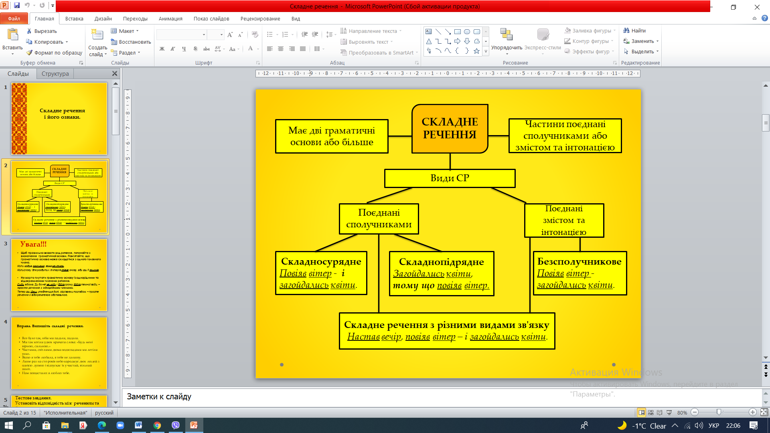

Slide 3
Увага!!!
Щоб правильно вказати вид речення, починайте з визначення граматичної основи. Пам'ятайте, що граматична основа може складатися з одного головного члена.
Коли кобра закохана, вона не спить.
Колискову для розбитих ліхтарів співає знову, аби ти її пригрів.
Не варто плутати граматичну основу із однорідними та відокремленими членами речення.
Сиди вдома, Ти до неї не ходи І бійся грому, Бійся темної води. – просте речення з однорідними членами.
Тепер ти ідеш улюблениця долі, зігріваючи поглядом. – просте речення з відокремленою обставиною.

Slide 4
Вправа. Випишіть складні речення.
Все було так, ніби ми падали, падали.
Ми так хотіли удвох кричати слова: «Будь мені вірною, сильною.»
Чистими, світлими двома водоспадами ми летіли униз.
Якщо я тебе любила, я тебе не залишу.
Лише раз на сто років небо народжує двох людей з однією душею і відпускає їх у чистий, вільний політ.
Нам пощастило: я люблю тебе.

Slide 5
Тестове завдання.
Установіть відповідність між реченням та його видом.
Речення
Вид речення
Пригорнись до мого серця і відчуй, що там нема образ.
Прилітай до мого саду – я буду завжди тобі рада, а зараз відпускаю лише раз.
Як навчусь, як ти, літати, будем зорі віншувати, але зараз відпускаю лише раз.
Намалюй собі дорогу, та зараз відпускаю лише раз.
А просте речення
Б складносурядне речення
В складнопідрядне речення
Г безсполучникове речення
Ґ складне речення з різними видами зв'язку
1 В
2 Г
3 Ґ
4 Б

Slide 6
СКЛАДНОСУРЯДНЕ РЕЧЕННЯ
частини рівноправні;
поєднані сурядними сполучниками (єднальними, протиставними, розділовими).
Я ніжно поцілую – і все за мить мине.

Slide 7
Увага!!!
Не плутайте складносурядні речення із простими реченнями з однорідними членами. Для цього правильно визначайте граматичні основи. У реченні Вже осінь золотить верхівки дерев і прикрашає багрянцем кущі горобини. є одна граматична основа осінь золотить і прикрашає, тому це речення просте з однорідними присудками. У реченні Осінь тихо підкралася до воріт, і мені стало сумно. дві граматичні основи – осінь підкралася; стало сумно, поєднаних сполучником і, тому це складносурядне речення.

Slide 8
Вправа. Випишіть ССР.
Знов розвиваються каштани і затопив Дніпро луги.
Сонце обливало землю рожевим світлом і ніжно цілувало тисячами своїх гарячих іскор.
Дніпро задумливо плюскає легенькими хвилями об берег, і маленькі човники злегка гойдаються на них, наче граються.
Жайворонки першими привітали сонце і почали натягувати між небом і землею свою срібну основу.
А небо дійсно зачухмарилося, і розкуйовджені ковтуни хмар поволі висувалися із західної сторони та розповзалися по небі.
Запідпадьомкали перепели в траві, і жайворонки, качаючись чорною горошиною в синьому небі, посипали свої дзвінкі пісні.

Slide 9
Вправа. Трансформуйте прості речення в складносурядні.
Я сиділа на вікні. В мені метелики.
Шістнадцятирічна кохаю вперше. Це так незвично.
Метелики. Я кохаю до істерики.
В глибині твоїх очей натискаю на replay. Фантазія стає кроком для нових ідей

Slide 10
Розділові знаки в ССР
кома | крапка з комою | тире
між частинами, які вказують на одночасність, послідовність подій: Спочатку посвітлішав небокрай, а потім з’явився перший сонячний промінь. НЕ СТАВИМО якщо частини ССР мають спільне слово, член речення: Уже посвітлішав небокрай і з’явився перший сонячний промінь. частини однотипні: Сонце і вітер. (обидві частини односкладні називні) | якщо частини далекі за змістом: Старий Радченко почав говорити про господарку; але розмова його переривалася. частини ускладнені (мають свої розділові знаки): І знову були яруги, глибше і ширше розриті дощовою водою; і знову Федорові Несторовичу доводилося виважуватись, плигаючи через них . | ставиться перед і, та, якщо говориться про швидку, раптову зміну подій, явищ: Ще мить – і потяг вирушить у невідому даль. друга частина виражає наслідок: Пролунав дзвінок – і діти побігли до школи.

Slide 11
Вправа. Перепишіть речення, розставляючи пропущені розділові знаки.
Зашипіли двері, станція "Хрещатик" і народ почав з вагона як картопля випадати.
Я завжди мріяв написати пісню про маму але різні поети всі слова вже сказали.
Мам, ти мене вибач що я став дорослий і вже минула сорок третя осінь, як я побачив перший раз свій дім.
Мам, а можна я до тебе завтра приїду і ми на кухні не одну годину собі на різні теми посидим?
Хай буде біля тебе завжди ангел-хранитель і я тоже десь поряд буду завжди бродити…
Дешеве пиво і сухе вино робили нас щасливими людьми і, ніби чудо, польське радіо нам відкривало той незнаний світ.
Можливо треба було жити як всі а я хотів інакшим бути завжди.

Slide 12
Вправа. За поданими початками утворити ССР з єднальними або протиставними сполучниками. Поставити розділові знаки.
У пристанційному скверику озвалися солов’ї...
Хати ховалися за кучерявим осокорами..,
На подвір’ї нікого не було...
У темряві вулиці спалахнули фари...
Раптом пролунала команда...

Slide 13
Вправа. Змоделюйте ССР, дібравши першу частину так, щоб кома між ними не ставилася.
.... та шумлять густі ліси.
.... і солов’їний чується дзвінкий спів.
.... й сонце на горизонті піднялося.
... і весняне повітря на нас дихне теплом.
... та калина гарна чекає холодів.
... і туман стелився до річки.

Slide 14
Вправа. Перепишіть текст, вставляючи пропущені літери та розділові знаки.
Чорне небо пала..котит.. бл..скавицею. Віт..р лине зі степу сухим запахом колос..я, волошок і ч..брецю. Наче річка з островами, т..че над головою (Ч, ч)умац..кий шлях а зорі здают..ся т..м..яними н..зен..кими золотавими. Тр..мтячий відсвіт бл..скавиці на мить в..хоплює з темряви стіни, пічку й кутки і знов залягає гл..бокий морок і тиша. Тіл..ки сухо й дзвінко тріщат.. у саду цвіркуни та шарудят.. стр..вожені тополі.

Slide 15



Перевір себе!

